Slide 1
Téléconsultation sans RDV (TLC)
Etapes par Etapes pour les Patients

Slide 2
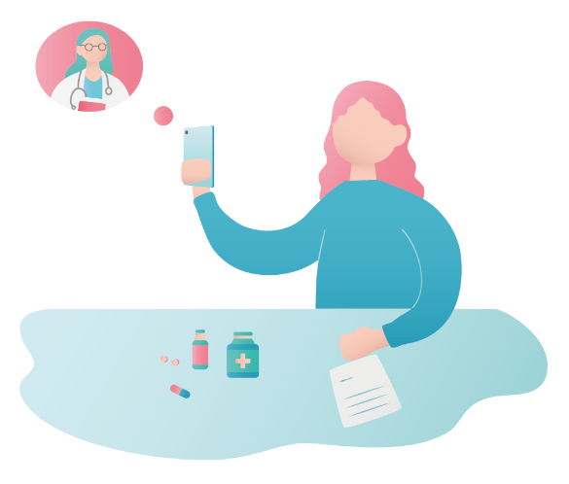
Guide Patient
Etape 1 – Se rendre sur Maiia
Sur Smartphone
Sur Ordinateur
Etape 2 – Création d’un compte Maiia
Etape 3 – Accéder à la Téléconsultation (TLC)
Etape 4 – Choix du PS pour la réalisation de la Téléconsultation (TLC)
Etape 5 – Démarches à suivre pour rentrer dans la salle d’attente virtuelle du médecin pour la Téléconsultation (TLC)
Etape 6 – Mise en attente du patient
Etape 7 – Pop-up récapitulatif de la Téléconsultation (TLC)
Etape 8 – Mail de confirmation de paiement
Etape 9 – Documents partagés lors de la Téléconsultation (TLC)

Slide 3
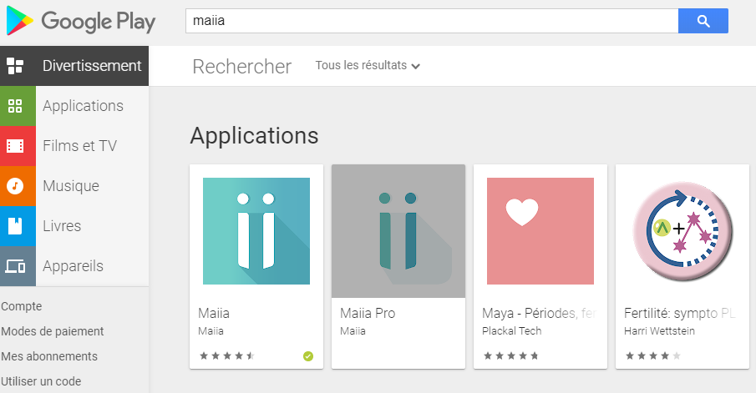
Etape 1: Téléchargement de l’application Maiia
Option 1: sur Smartphone
Aller dans votre bibliothèque d’applications
Play Store & Google Store pour Android
Apple Store pour Iphone
Télécharger l’application

Slide 4
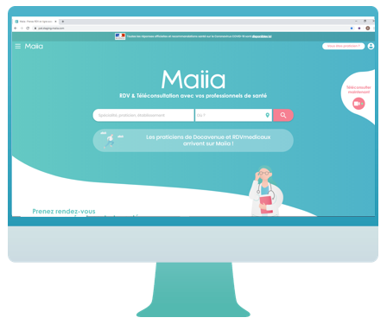
Etape 1: Se rendre directement sur maiia.com
Option 2: sur Ordinateur
https://www.maiia.com/

Slide 5
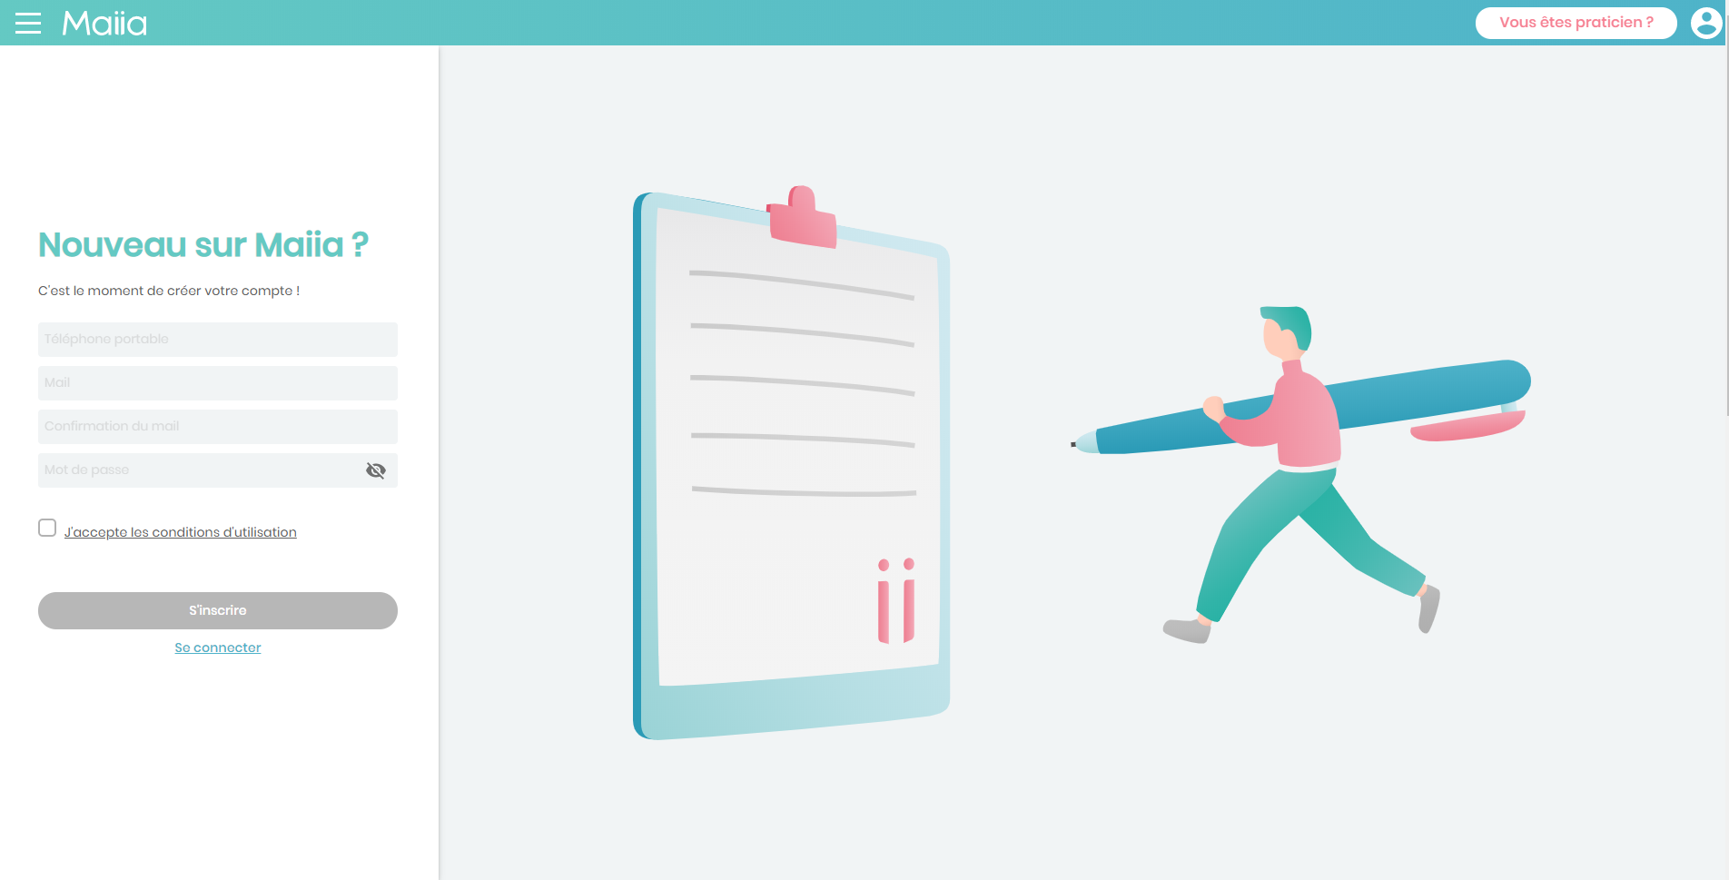
Etape 2: Création d’un compte Maiia

Slide 6
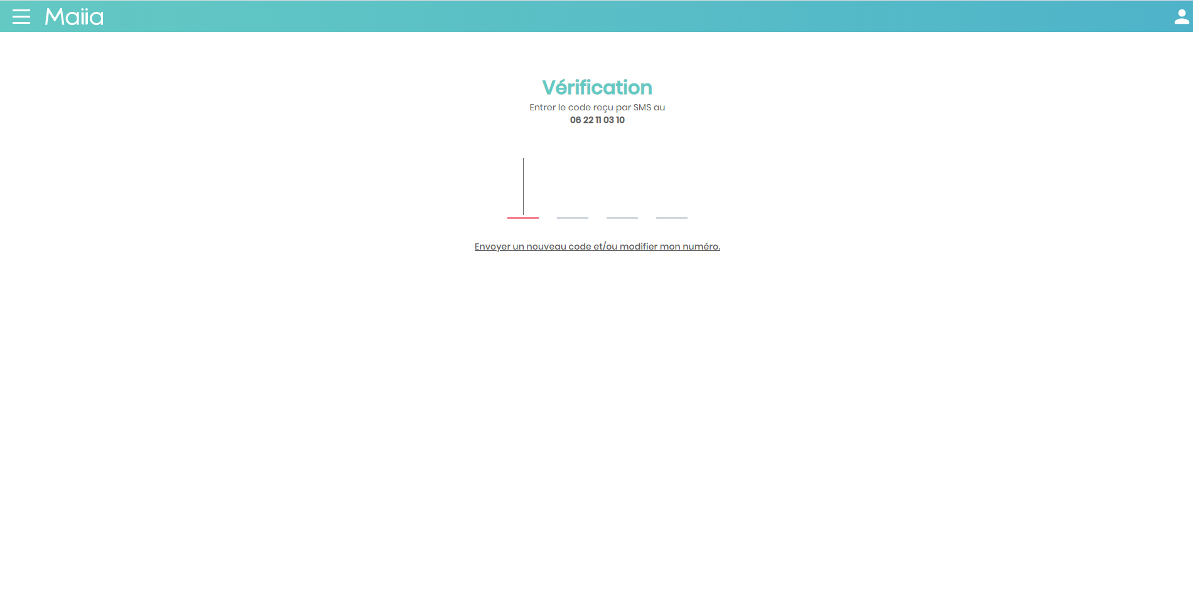
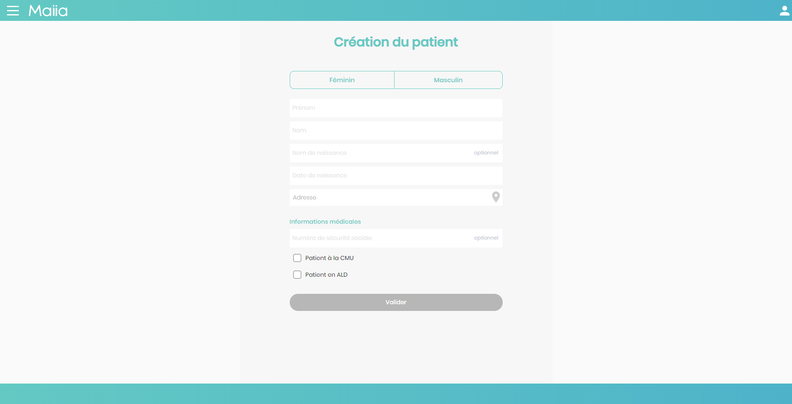
Etape 2: Création d’un compte Maiia
1
Code de vérification pour la création de compte
2
Informations relatives à la création du compte patient

Slide 7
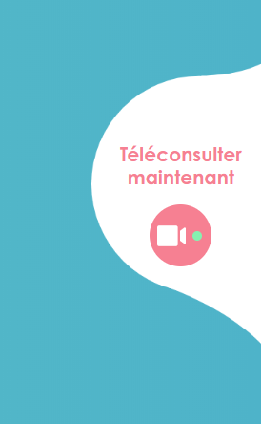
Etape 3: Accéder à la Téléconsultation (TLC)
1
2
Cliquer sur « Téléconsulter maintenant »

Slide 8
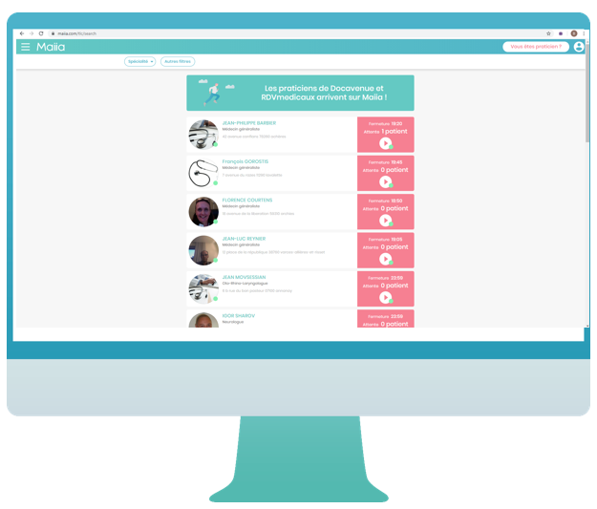
Etape 4: Choix du PS pour la réalisation de la Téléconsultation (TLC)
Ensemble des praticiens disponibles
pour une Téléconsultation (TLC)
Tranches horaires disponibles du PS
Nombre de Patients en attente

Slide 9
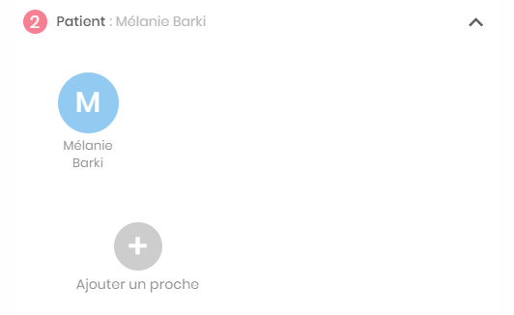
Etape 5a: Démarches pour rentrer dans la Salle d’attente virtuelle de la Téléconsultation (TLC)
1
Accepter les consignes
2
Choisir le patient qui va effectuer
la Téléconsultation (TLC)
(Possibilité d’avoir plusieurs membres
d’une famille sur un même compte)

Slide 10
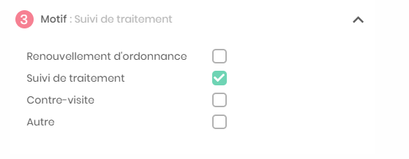
Etape 5b: Démarches pour rentrer dans la Salle d’attente virtuelle de la Téléconsultation (TLC)
3
Choisir le motif de la
Téléconsultation (TLC)
4
Ajouter un moyen de paiement

Slide 11
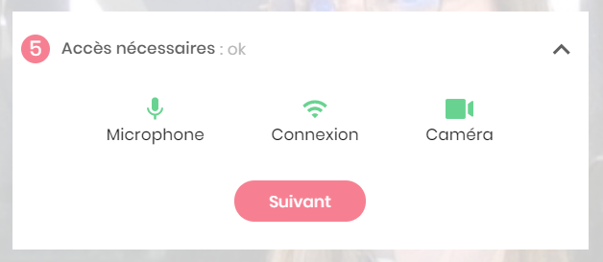
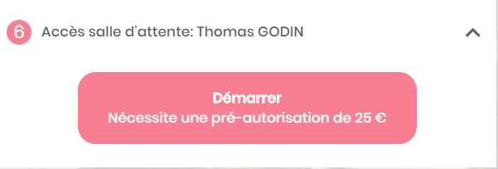
Etape 5c: Démarches pour rentrer dans la Salle d’attente virtuelle de la Téléconsultation (TLC)
5
Activer toutes les ressources nécessaires
pour accéder à la Téléconsultation (TLC)
Microphone
Connexion Internet
Caméra
6
Accès à la salle d’attente virtuelle du Dr choisi

Slide 12
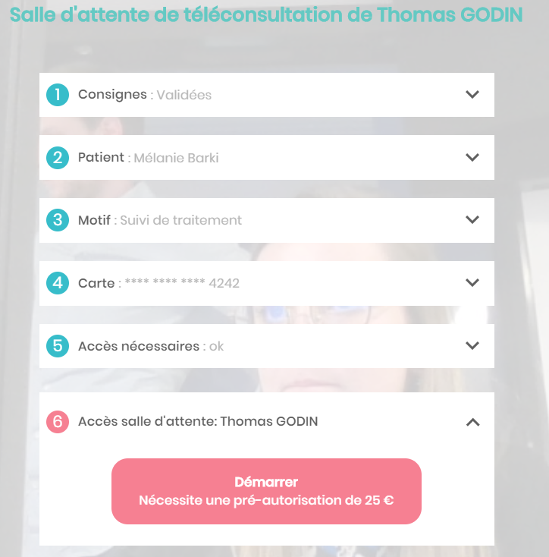
Récapitulatif des démarches effectuées
Cliquer sur « Démarrer » pour commencer
la Téléconsultation (TLC)

Slide 13
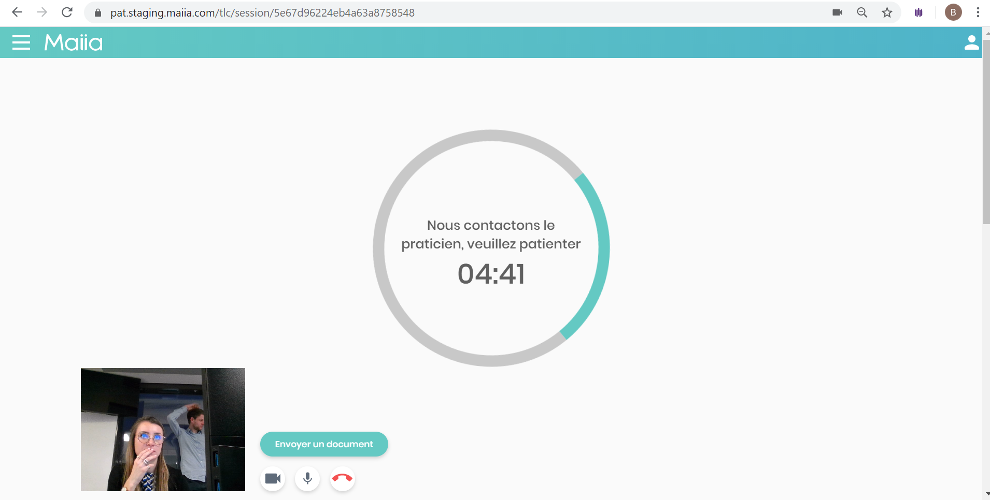
Etape 6: Mise en attente du Patient
Si le patient attend plus de 5 minutes, le PS recevra un appel téléphonique

Slide 14
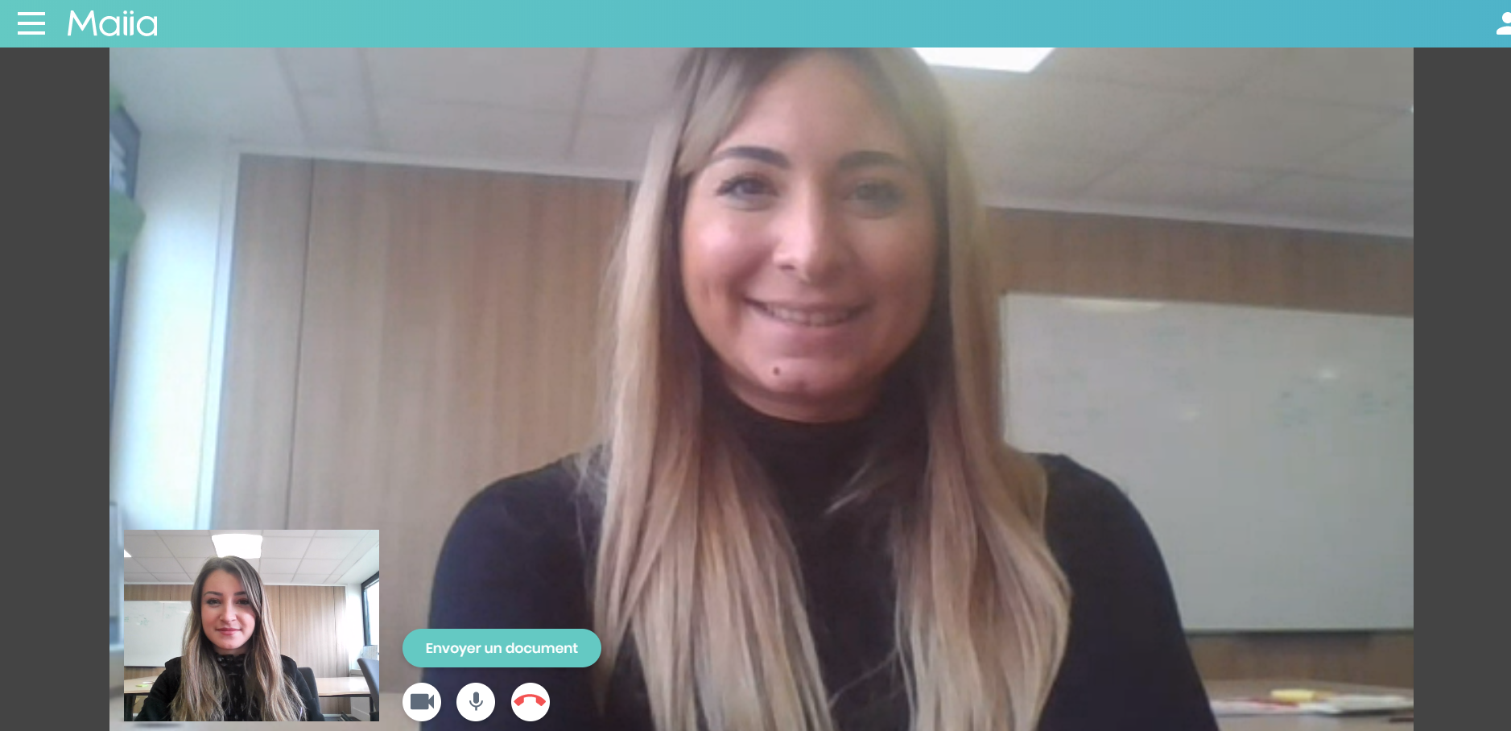
Téléconsultation
Médecin
Patient

Slide 15
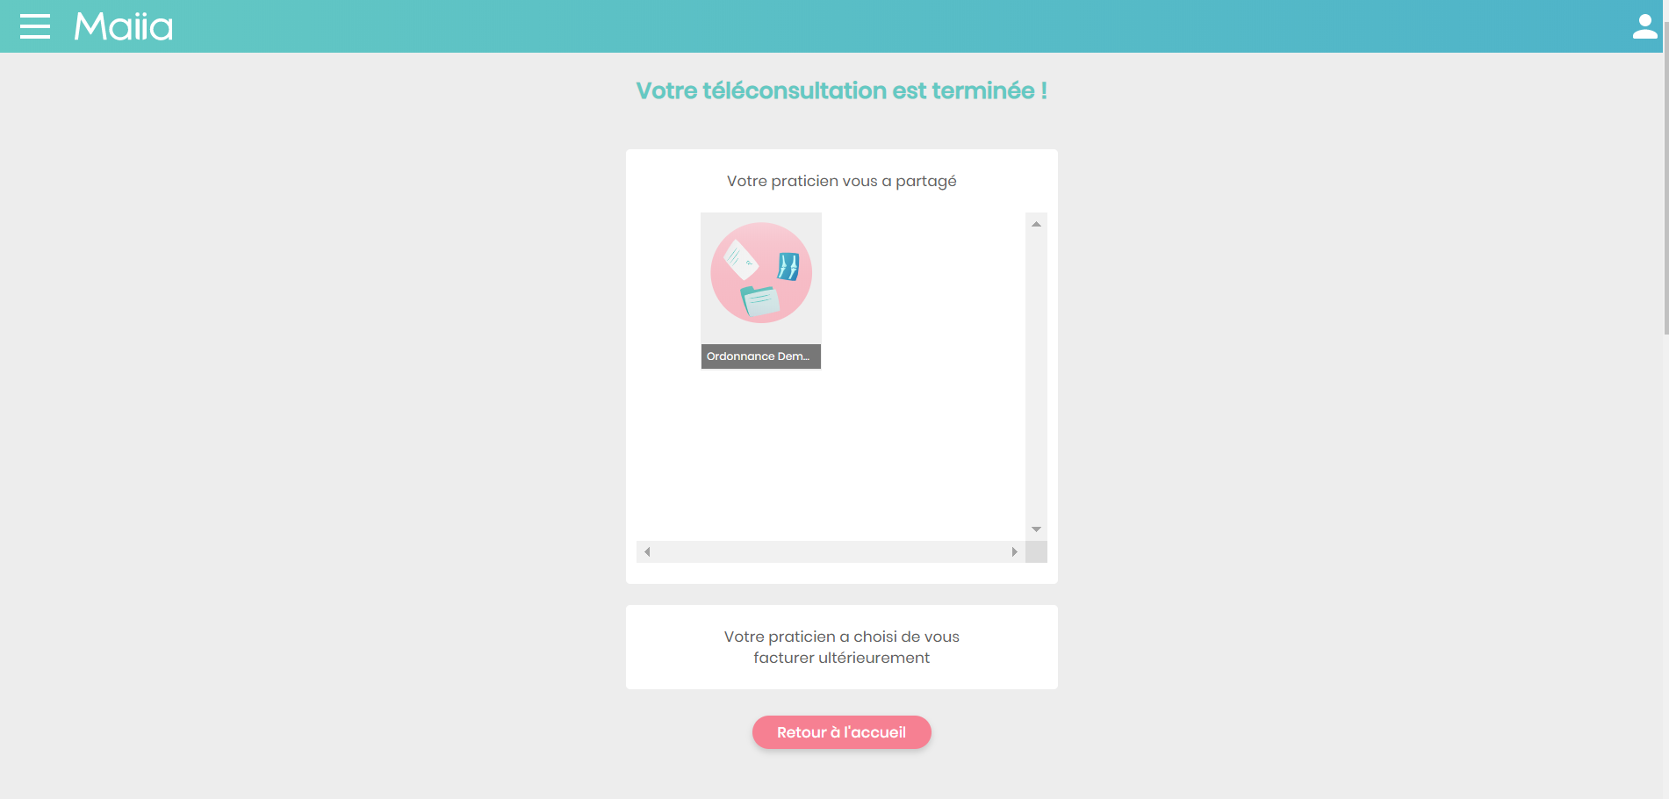
Etape 7: Pop-Up récapitulatif de la Téléconsultation
Document partagé par le PS lors de la Téléconsultation (TLC)
Choix du PS pour la facturation du Patient:
Facturation immédiate
Facturation ultérieure (le patient dispose d’1 semaine maximum pour payer le PS)

Slide 16
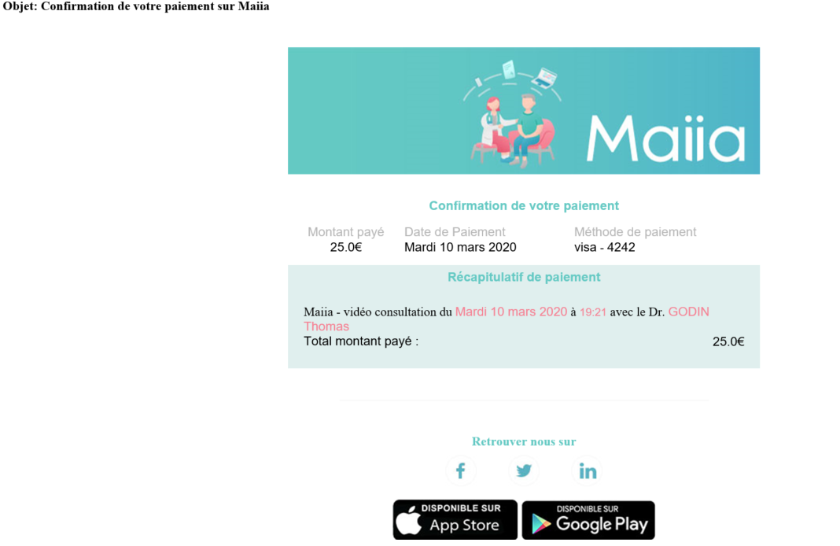
Etape 8: Mail de confirmation de paiement
Une fois la Téléconsultation (TLC) terminée, le patient reçoit un mail de confirmation de paiement

Slide 17
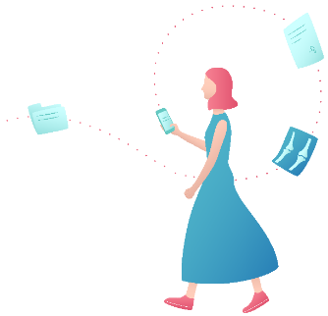
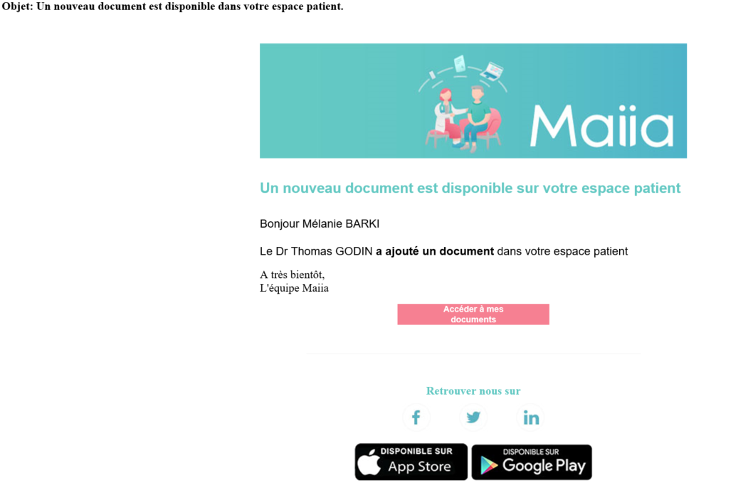
Etape 9: Documents partagés
Si le PS partage des documents lors de la Téléconsultation (TLC), le patient reçoit un email
l’en informant

Slide 18
Merci pour votre attention

